Slide 1
6 características: os quadrados
DEP_AOL
DEP_PM_EM
DEP_PN_ED
DEP_IPP
DEP_MAR
DECA_PE_365
6 animais: as barras

Slide 2
Atributos:
v
v
DEP_AOL
DEP_IPP
v
v
DEP_PM_EM
DEP_MAR
DEP_AOL
DEP_PM_EM
DEP_PN_ED
v
v
DEP_PN_ED
DECA_PE_365
Quant animais:
6
DEP_IPP
DEP_MAR
DECA_PE_365
Aplicar
Os quadrados: atributos
As barras: animais

Slide 3
Atributos:
v
v
DEP_AOL
DEP_IPP
v
v
DEP_PM_EM
DEP_MAR
DEP_AOL
DEP_PM_EM
DEP_PN_ED
v
v
DEP_PN_ED
DECA_PE_365
Quant animais:
6
Aplicar
DEP_IPP
DEP_MAR
DECA_PE_365
Animal 1
Animal 2
Animal 3
Animal 4
Animal 5
Animal 6

Slide 4
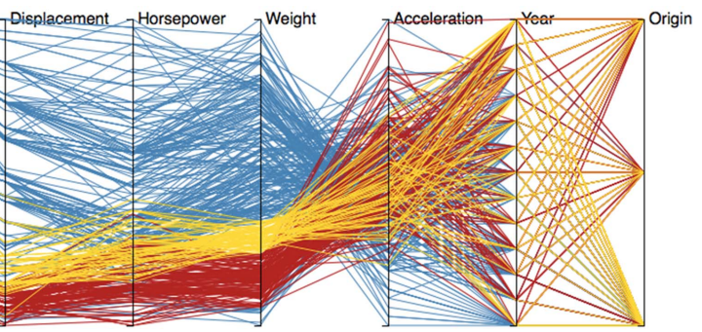
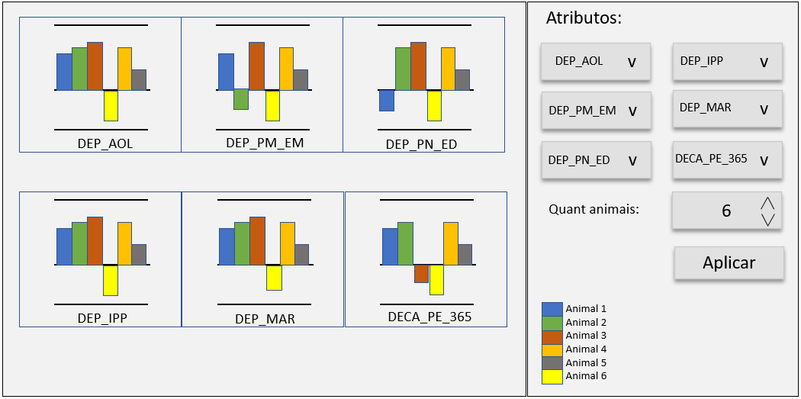
DEP_AOL:
100Kg ; 400Kg
DEP_PM_EM:
100Kg ; 400Kg
DEP_PN_ED:
100Kg ; 400Kg
DEP_IPP:
100Kg ; 400Kg
DEP_MAP:
100Kg ; 400Kg
DECA_PE¨_365:
100Kg ; 400Kg

Slide 5
A
B
C
DEP_AOL:
100Kg ; 400Kg
DEP_PM_EM:
100Kg ; 400Kg
DEP_PN_ED:
100Kg ; 400Kg
DEP_IPP:
100Kg ; 400Kg
DEP_MAP:
100Kg ; 400Kg
DECA_PE¨_365:
100Kg ; 400Kg
E
D

Slide 7
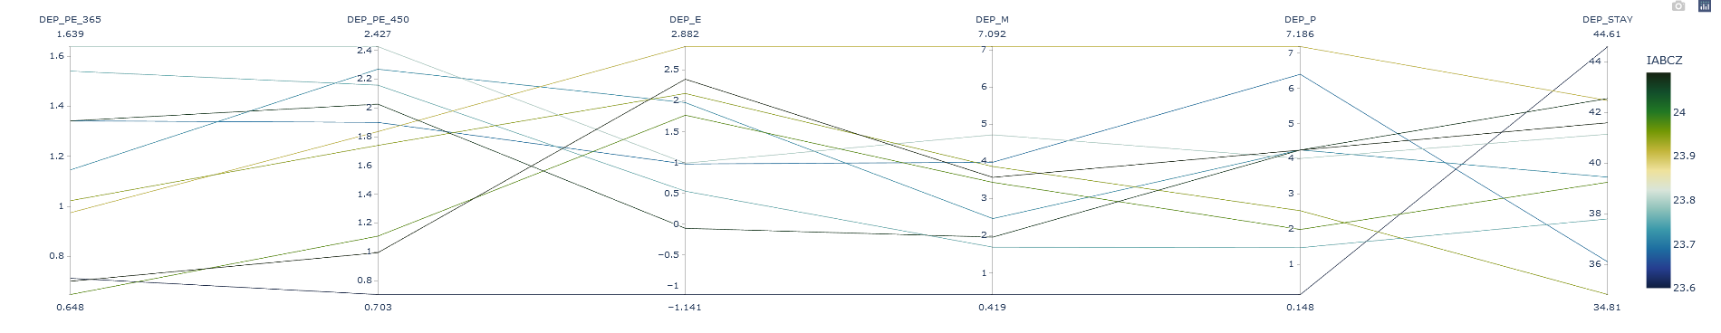
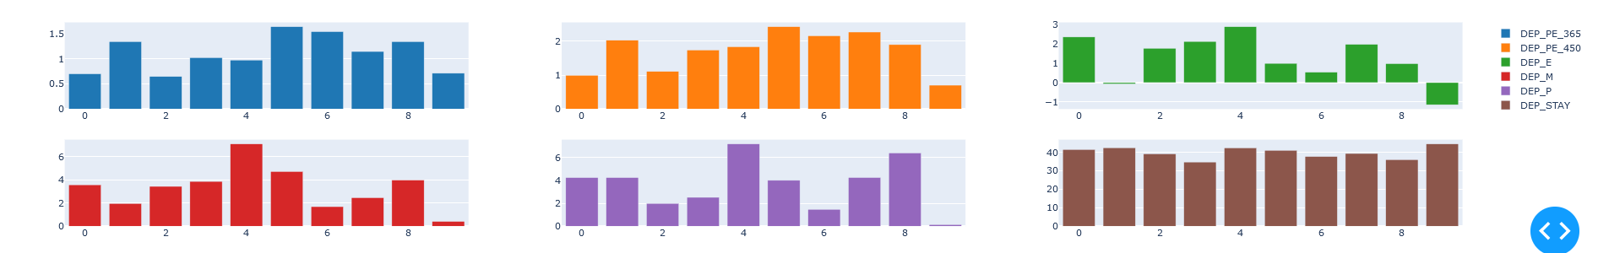
Quant animais:
10
DEP_PE_365: Max - Min
DEP_PE_450: Max - Min
DEP_E: Max - Min
DEP_M: Max - Min
DEP_P: Max - Min
DEP_STAY: Max - Min

Slide 8
DEP_PE_365: Max - Min
DEP_PE_450: Max - Min
DEP_E: Max - Min
DEP_M: Max - Min
DEP_P: Max - Min
DEP_STAY: Max - Min

Slide 9
DEP_PE_365: Max - Min
DEP_PE_450: Max - Min
DEP_E: Max - Min
DEP_M: Max - Min
DEP_P: Max - Min
DEP_STAY: Max - Min
Quant itens:
10
Crescente
Decrescente
Filtrar

